Slide 1
MODULE M15 — CONDUITE DE PROJET AI ENGINEERING
Observabilité du triage médical CHSA
Auditer et instrumenter un agent IA de pré-triage — sans jamais le modifier
Rafael Cerezo Martín · OpenClassrooms — AI Engineer
Octobre 2026

Slide 2
CONTEXTE
Le projet précédent : CHSA Triage (m14_ocr)
• Agent IA de pré-triage médical : aide l'infirmier à recueillir les symptômes, puis propose un diagnostic structuré (niveau ESI, catégorie, ressources estimées)
• Modèle Qwen3-1.7B, fine-tuné SFT puis DPO sur des cas de triage
• Architecture hexagonale (ports et adaptateurs) — même discipline reprise dans m15_ocr
• 4 configurations de déploiement : 2 distantes (vLLM, GPU) + 2 locales (GGUF/llama.cpp, Transformers+PEFT)
• Déjà soumis et validé en certification — n'est pas remis en cause par M15
Chiffres clés m14_ocr
• Qwen3-1.7B-Base + LoRA (DPO)
• Architecture hexagonale (domain / application / infrastructure / interfaces)
• staging1 : llama.cpp, Q4_K_M, CPU — gratuit
• staging2 : Transformers + PEFT, bf16, CPU — comparaison hors-ligne
• Journal d'audit JSONL natif (tour_entretien, diagnostic, diagnostic_reformule, echec_inference)
2

Slide 3
POURQUOI CE SUJET
Un angle mort assumé par le projet lui-même
Dans le code de m14_ocr, port JournalAudit :
« jamais une stack d'observabilité lourde »
• Une décision de périmètre assumée, pas un oubli — mais un vrai manque pour un système IA en contexte médical
• Piloter un agent de triage sans visibilité sur ses performances, ses erreurs et sa fiabilité = un risque
• La conduite de projet AI Engineering, c'est justement piloter, pas seulement construire
• → Opportunité naturelle pour M15 : combler ce manque, sans toucher au système validé
3

Slide 4
OBJECTIFS
Ce que fait m15_ocr
Auditer & instrumenter
Même discipline
Pilotage réel
Nourrir le rapport M15
Mesurer ce qui se passe réellement dans m14_ocr, sans jamais éditer son code
Architecture hexagonale identique : ports, adaptateurs, cas d'usage testés
Prometheus + Grafana — un tableau de bord qui grandit, pas une capture figée
Chapitres 2 (Audit), 3 (Solution technique cible), 5 (Contrôle et suivi)
4

Slide 5
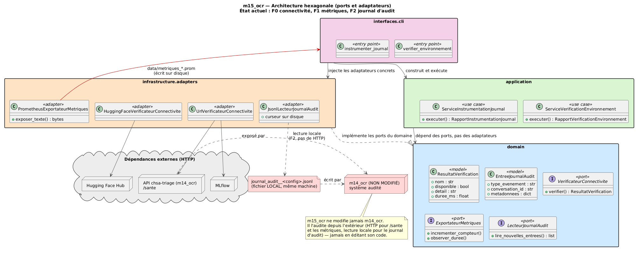
PRINCIPE DIRECTEUR
Auditer de l'extérieur, jamais modifier
• m15_ocr ne consomme que des interfaces déjà exposées par m14_ocr
  – HTTP (/sante, endpoints de conversation)
  – Lecture locale du fichier journal (JSONL)
• Aucun composant de m15_ocr n'est importé par m14_ocr
• Aucun fichier de m14_ocr n'est modifié — vérifié à chaque étape
• Limite assumée : la lecture du journal suppose la même machine (contournable plus tard via un dataset Hugging Face, déjà prévu côté m14_ocr)
5

Slide 6
ARCHITECTURE
Architecture hexagonale (ports et adaptateurs)
6

Slide 7
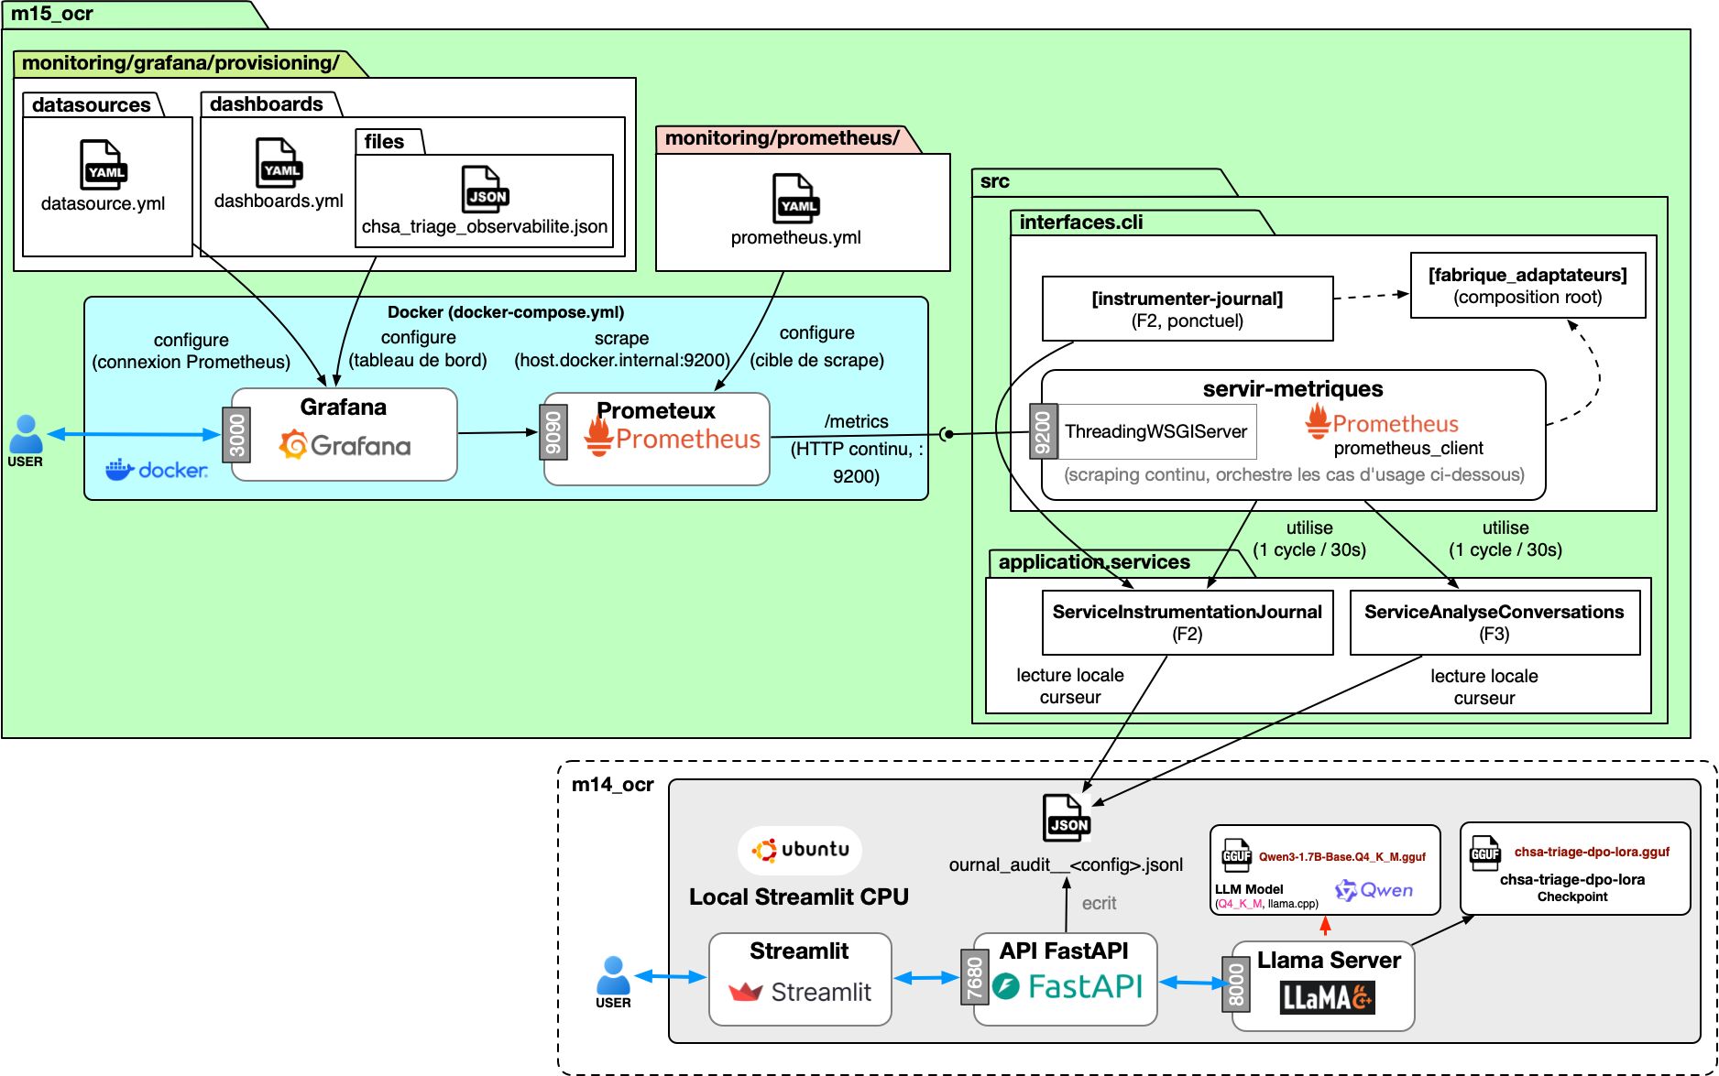
VUE D'ENSEMBLE
m14_ocr + m15_ocr + la pile Prometheus/Grafana, en détail
6b

Slide 8
PÉRIMÈTRE D'AUDIT
Deux configurations de déploiement réellement auditées
staging1_local_gguf
staging2_local_transformers_peft
• llama.cpp, quantisation Q4_K_M
• CPU, gratuit
• Configuration la plus utilisée pour l'audit en conditions réelles
• repeat-penalty corrigé à 1.2 (voir diapositive bugs trouvés)
• Transformers + PEFT, pleine précision (bf16)
• CPU, outil de comparaison hors-ligne
• Un seul échange peut prendre plus d'une heure
• Limite connue acceptée : le paramètre stop n'est pas transmis (generate() de HuggingFace)
Étiquette Prometheus « configuration » posée sur chaque métrique — jamais de confusion entre les deux, même en parallèle
8

Slide 9
DONNÉES SOURCES
Le journal d'audit natif de m14_ocr
• Chaque événement : horodatage, type, conversation_id, métadonnées
  – tour_entretien → latence, nombre de tokens de sortie
  – diagnostic → + format_respecte
  – diagnostic_reformule
  – echec_inference → type d'erreur
• m15_ocr n'ajoute aucun champ texte (entree/sortie) — structurel uniquement
Limite connue et documentée
Le niveau ESI (urgence du triage) n'est JAMAIS persisté dans le journal — seulement présent de façon transitoire dans la réponse HTTP du diagnostic.
Bloque durablement plusieurs métriques (D4, D6, D7) sans instrumentation supplémentaire de l'API en direct (F4, travaux futurs).
9

Slide 10
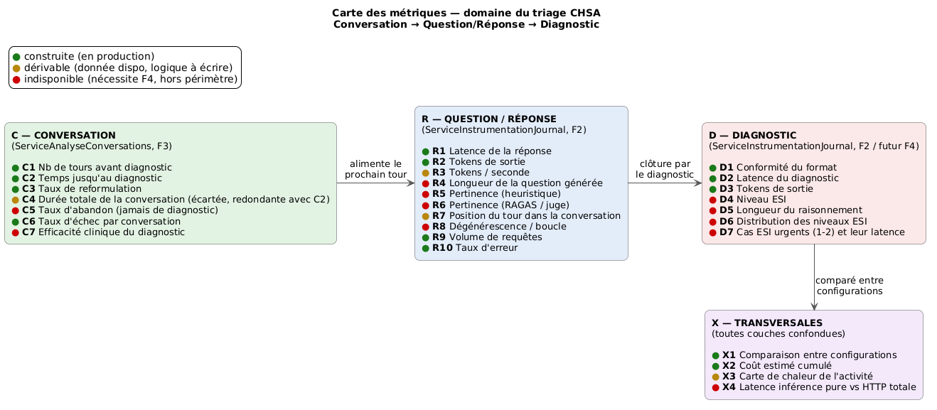
MÉTHODE
Une carte des métriques par niveau de domaine
10

Slide 11
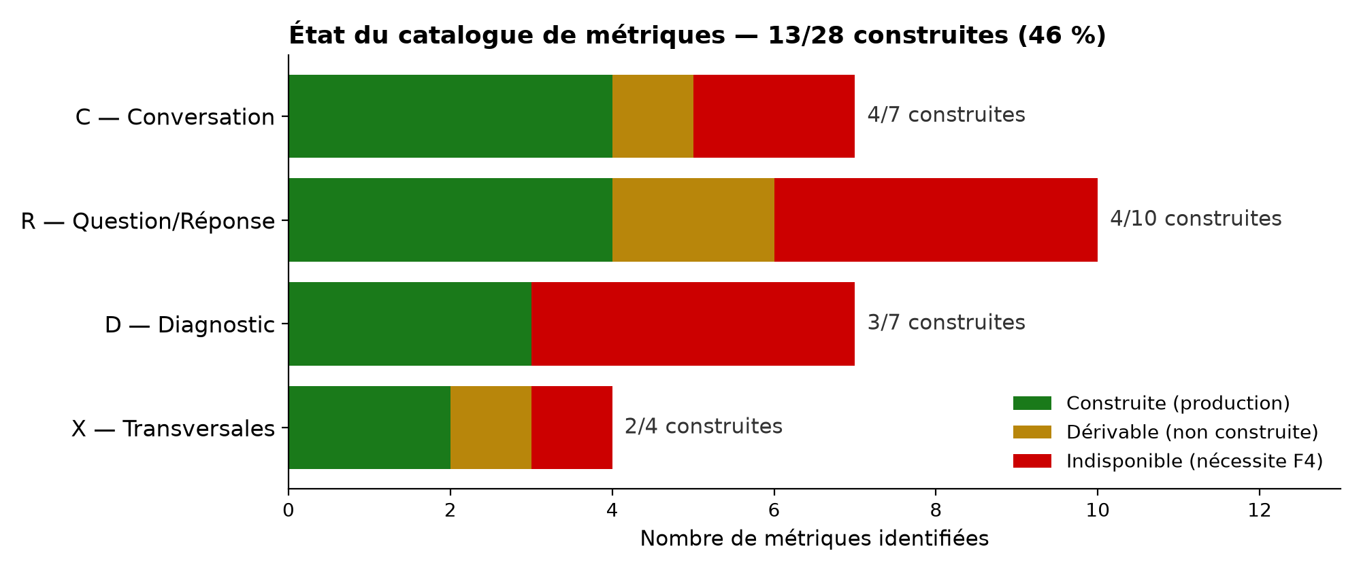
AVANCEMENT
Ce qui est construit aujourd'hui (F0 → F3)
• F0 — connectivité (HF Hub, API /sante)
• F1 — métriques Prometheus
• F2 — journal d'audit (par entrée)
• F3 — analyse de conversations (agrégats)
• 39 tests, ruff clean
• Scraping continu vérifié en conditions réelles
11

Slide 12
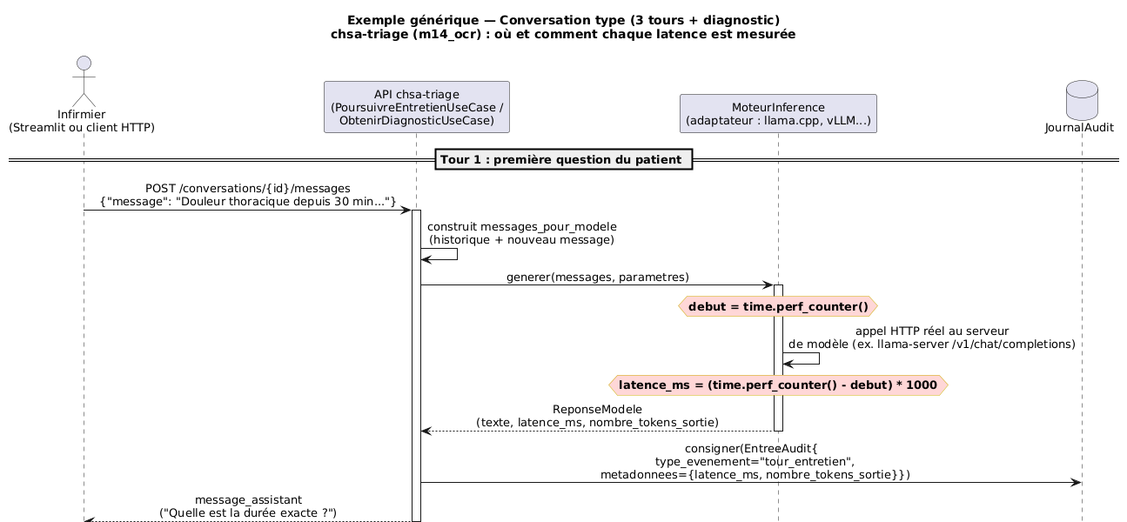
RIGUEUR DE MESURE
Où et comment chaque latence est mesurée
• La latence n'entoure QUE l'appel réseau réel vers le moteur d'inférence
• Jamais la construction du prompt
• Jamais le parsing de la réponse
• Jamais l'écriture dans le journal
• Même principe appliqué identiquement à chaque appel, tour comme diagnostic
12

Slide 13
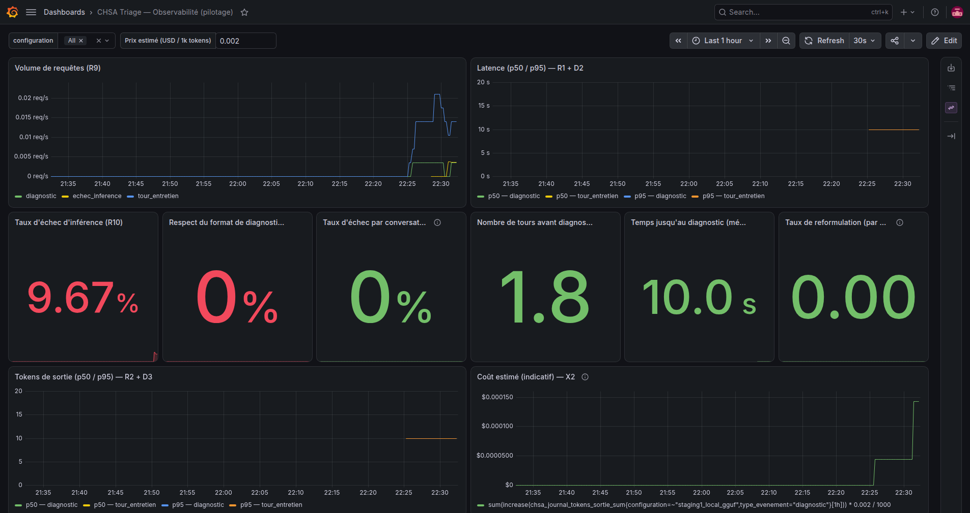
PILOTAGE
Le tableau de bord Grafana
13

Slide 14
VALEUR AJOUTÉE
Ce que l'audit a déjà révélé
Dégénérescence du modèle (staging1)
--repeat-penalty désactivé par défaut au niveau du serveur llama-server, malgré le paramètre déjà envoyé dans la requête
Corrigé opérationnellement (relance avec --repeat-penalty 1.2) — aucun code m14_ocr modifié
Collision de fichiers journal
staging1 et staging2 écrivaient dans le même fichier par défaut, rendant les métriques inexploitables en parallèle
Chaque configuration écrit désormais dans son propre fichier (CHSA_CHEMIN_JOURNAL_AUDIT, variable déjà supportée par m14_ocr)
Limite staging2 confirmée
Le paramètre stop est explicitement abandonné par Transformers (generate() n'a pas d'équivalent natif)
Confirmé par lecture directe du code — limite déjà documentée et acceptée dans m14_ocr, pas un bug
14

Slide 15
HORIZON
Limites connues et travaux futurs
• F4 — instrumentation de l'API en direct : seul moyen de débloquer le niveau ESI (D4, D6, D7)
• HfDatasetLecteurJournalAudit : second adaptateur, lecture distante via Hugging Face — lève la frontière « même machine »
• Juge LLM (type G-Eval) pour la pertinence clinique du diagnostic (R5, R6) — aujourd'hui indisponible, piste crédible
• Carte de chaleur de l'activité, comparaison coût réel entre configurations (X3)
Pourquoi pas maintenant ?
Chaque ajout nécessite soit un nouveau modèle-juge et des appels LLM supplémentaires, soit une instrumentation live de l'API — un périmètre volontairement tenu hors de ce sprint d'infrastructure.
Le dashboard est conçu pour grandir de façon incrémentale, sans tout reconstruire : chaque nouvelle métrique suit le même schéma déjà en place.
15

Slide 16
Prochaines étapes
• Rédaction des chapitres du rapport M15 — priorité aux chapitres 2 (Audit), 3 (Solution technique cible), 5 (Contrôle et suivi)
• Dashboard maintenu en croissance incrémentale, pas figé
• Travaux futurs documentés et priorisés, pas improvisés
Merci — questions ?

